Slide 1
Báo cáo bài tập lớn Xây dựng phần mềm quản lý cửa hàng.
Nhóm 2: Lê Đình Phúc (Trưởng nhóm) 20132979
Nguyễn Tiến Trường
Trần Mạnh linh.
Lê Đình Hoàng Sơn.

Slide 2
Nội dung:
Phần 1: Giới thiệu tổng quát đề tài nghiên cứu.
Phần 2: Nghiên cứu, xây dựng hệ cơ sở dữ liệu.
Phần 3: Thiết kế, xây dựng phần mềm.
Phần 4: Giới thiệu sản phẩm.
Phần 5: Hướng phát triển phần mềm.

Slide 3
Phần 1: Giới thiệu tổng quát đề tài.
Notes:
Phần 1 sẽ trình bày lần lượt về: Lý do chọn đề tài, Đối tượng hướng tới, Phạm vi áp dụng và Nội dung nghiên cứu.

Slide 4
Phần 1: Giới thiệu tổng quát đề tài.
Lý do chọn đề tài:
Thị trường thiếu.
Giao diện không thân thiện.
Chức năng nghèo nàn.
Cần phải đầu tư cơ sở vật chất lớn.
Notes:
Hiện nay, các cửa hàng vừa và nhỏ ở Việt Nam phần nhiều vẫn còn quản lý qua giấy tờ, việc thanh toán vẫn còn thông lời nói. Không bảo mật, thiếu pháp lý rõ ràng và hiệu quả thấp. Một phần nguyên nhân của hiện tượng này đó là do những phần mềm quản lý, thu ngân vẫn còn khá ít, chức năng nghèo nàn, giao diện sử dụng thiếu tính thân thiện, cần phải mua hoặc đầu tư cơ sở phần cứng lớn. Nhận thấy điều này, nhóm đã quyết định chọn đề tài nhằm mục đính xây dựng 1 phần mềm quản lý và thu ngân mới. Giao diện thân thiện hơn, cơ sở dữ liệu rõ ràng, có tính an toàn cao.

Slide 5
Phần 1: Giới thiệu tổng quát đề tài.
Đối tượng hướng tới:
Quản lý cơ sở dữ liệu của 1 cửa hàng.
Hỗ trợ tính toán, thu, nhập hóa đơn.
Hỗ trợ tạo các đợt khuyến mại, sự kiện giảm giá.
Quản lý thống kê hiệu năng, doang thu của cửa hàng và nhân viên.

Slide 6
Phần 1: Giới thiệu tổng quát đề tài.
Phạm vi áp dụng:
Tất cả các cửa hàng, nhà hàng hoạt động theo phương thức:
Nhập hàng qua bên thứ 2.
Bán những hàng hóa đếm được, có giá bán cố định.
Khuyến mại được trừ trực tiếp vào giá tiền, hoặc gắn kèm sản phẩm.

Slide 7
Phần 1: Giới thiệu tổng quát đề tài.
Nội dung nghiên cứu:
Thiết kế, xây 1 cơ sở dữ liệu trên hệ quản trị cơ sở dữ liệu MySQL.
Thiết kế 1 bộ giao diện phần mềm, thân thiện, dễ tương tác.
Tăng hiệu suất, bảo mật,tính toàn vẹn cho cơ sở dữ liệu.
Xây dựng phần mềm bằng ngôn ngữ lập trình java.

Slide 8
Phần 2: Nghiên cứu, xây dựng hệ cơ sở dữ liệu.
Notes:
Phần 2 sẽ trình bày lần lượt về: Mô tả hệ cơ sở dữ liệu, Giới thiệu sơ đồ quan hệ của cơ sở dữ liệu, Tăng hiệu suất, tính bảo mật, tính toàn vẹn của cơ sở dữ liệu.

Slide 9
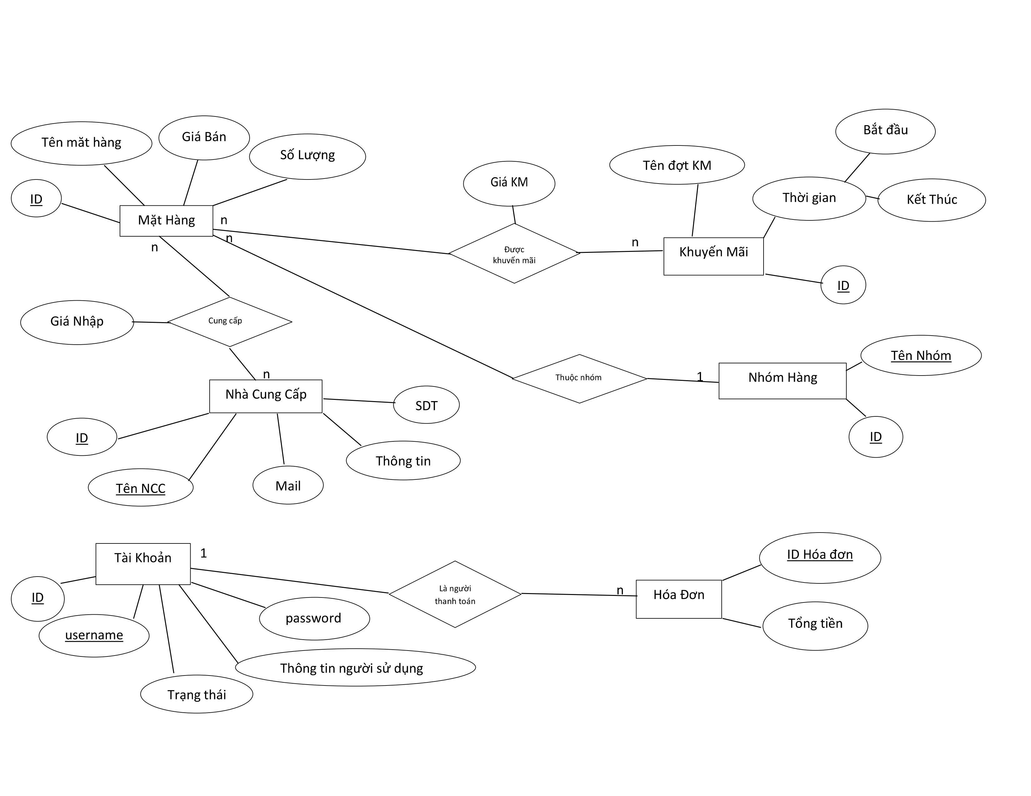
Phần 2: Nghiên cứu, xây dựng hệ cơ sở dữ liệu.
Notes:
- Cơ sở dữ liệu bao gồm thông tin về 1 cửa hàng gồm: các mặt hàng, các nhà cung cấp, nhân viên, các sự kiện khuyến mại, hóa đơn thanh toán).
Thông tin của một mặt hàng bao gồm: mã số, tên, giá bán.
Các sản phẩm sẽ được cung cấp qua nhà cung cấp. một mặt hàng có thể được cung cấp bởi nhiều nhà cung cấp và giá khác nhau.
Thông tin của một nhà cung cấp bao gồm: mã số, tên, thông tin liên hệ.
Mỗi sản phẩm thuộc vào một hoặc nhiều nhóm hàng. Một nhóm hàng có thể có nhiều mặt hàng.
Cửa hàng có các đợt khuyến mại. Mỗi đợt khuyến mại được đánh dấu bằng một mã duy nhất, thời gian bắt đầu và kết thúc mỗi đợt sự kiện. Trong mỗi đợt sự kiện, một vài mặt hàng sẽ được giảm giá, và các mặt hàng cũng có thể được giảm giá nhiều lần trong các sự kiện khác nhau.
Để quản lý và phân quyền làm việc cho các nhân viên, ta tạo ra các tài khoản đăng nhập vào hệ thống. Gồm các thông tin: mã nhân viên, tên tài khoản, mật khẩu sử dụng, tên nhân viên, thông tin liên hệ, trạng thái hoạt động.
Bọn em để trạng thái của nhân viên Trạng thái =1 nếu tài khoản đang được đăng nhập trên một máy nào đó, =0 nếu tài khoản đang rỗi. Bằng -1 nếu đã bị xóa. Sử dụng cách này thì sẽ tránh được 2 máy cùng đăng nhập 1 tài khoản. và tránh được việc mất hóa đơn khi bị xóa thông tin nhân viên.

Slide 10
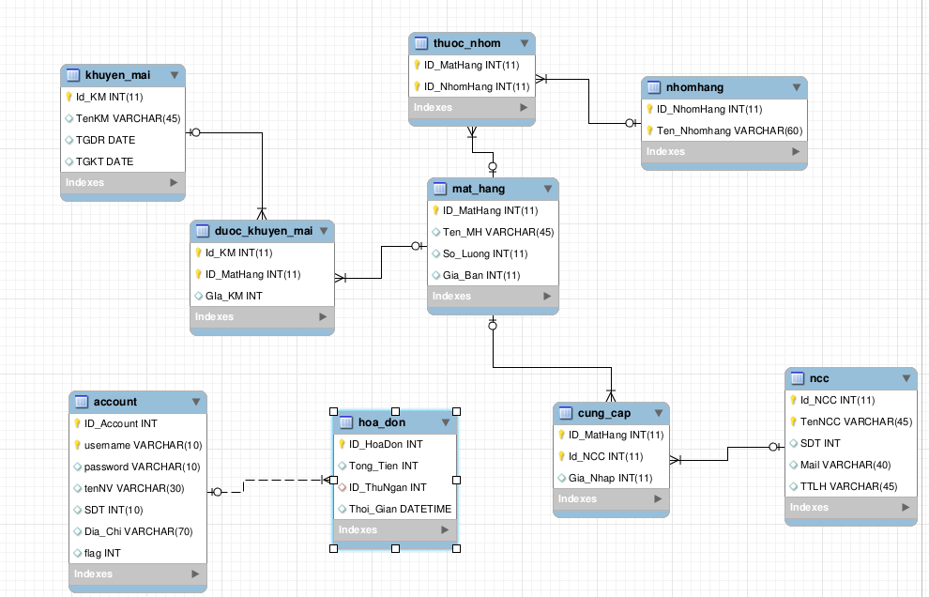
Phần 2: Nghiên cứu, xây dựng hệ cơ sở dữ liệu.
Notes:
Sơ đồ quan hệ của cơ sở dữ liệu.
Giới thiệu khái quát các bảng dữ liệu.

Slide 11
Phần 2: Nghiên cứu, xây dựng hệ cơ sở dữ liệu.
Tăng hiệu suất, bảo mật, tính toàn vẹn của cơ sở dữ liệu.
Notes:
Nhận thấy Đặc điểm phần mềm.
Phần mềm sẽ phải truy suất, tìm kiếm thông tin rất nhiều từ bảng mặt hàng, thông qua mã số mặt hàng.
Phần mềm sẽ hỗ trợ truy xuất thêm, sửa, xóa dữ liệu từ tất cả các bảng. Dữ liệu đàu vào là dạng chuỗi kí tự, khó kiểm soát.
Cần phải bảo mật, tăng tính chính xác của các thông tin liên quan đến hóa đơn, số lượng hàng hóa, giá cả nhập vào, bán ra.
Cần phải tăng hiệu năng các của các biểu thức truy vấn qua mã hoặc tên sản phẩm.

Slide 12
Phần 2: Nghiên cứu, xây dựng hệ cơ sở dữ liệu.
Tăng hiệu suất, bảo mật, tính toàn vẹn của cơ sở dữ liệu.
Thiết kế các trigger kiểm soát dữ liệu vào, ra.
Thiết kế các stored procedure tăng hiệu suất chương trình.
Thiết kế các set index tăng hiệu quả truy vấn dữ liệu.

Slide 13
Phần 2: Nghiên cứu, xây dựng hệ cơ sở dữ liệu.
Một số trigger tiêu biểu.
Bảng áp dụng | Nội dung trigger
Khuyến mại | Các trường không được để trống. TGDR và TGKT theo đúng dạng năm/tháng/ngày, và là thời gian có thực. TGDR phải trước TGKT.
Nhà cung cấp. | Các trường không được trống. Mã số nhà cung cấp phải lớn hơn 0. Mã số và tên của các nhà cung cấp không được trùng nhau. Số điện thoại >8 và < 11 số. Địa chỉ Email phải theo dạng ….@...com
Tài khoản nhân viên | Các trường không được trống. Mã số và tên của tài khoản không được trùng nhau. Mật khẩu, tên tài khoản phải nhiều hơn 6 kí tự. Số điện thoại < 11 số. Trạng thái phải thuộc 1 trong 3 giá trị -1,0,1.
Notes:
Có thực là : năm nhuận, số ngày trong tháng…
Địa chỉ email phải có tên miền hợp chuẩn dạng email @....com
Các nhà cung cấp không được trùng nhau để tránh sự nhầm lẫn thêm 2 lần.
Số điện thoại kiểu việt nam >8 và nhỏ hơn 11

Slide 14
Phần 2: Nghiên cứu, xây dựng hệ cơ sở dữ liệu.
Tăng hiệu suất, bảo mật, tính toàn vẹn của cơ sở dữ liệu.
Thiết kế các trigger kiểm soát dữ liệu vào, ra.
Thiết kế các stored procedure tăng hiệu suất chương trình.
Thiết kế các set index tăng hiệu quả truy vấn dữ liệu.

Slide 15
Phần 2: Nghiên cứu, xây dựng hệ cơ sở dữ liệu.
Tăng hiệu năng của cơ sở dữ liệu.
procedure setindex : nhận đầu vào là một chuỗi kí tự, nếu trùng với tên của 1 trong 4 bảng account, ncc, mat_hang, nhomhang thì sẽ thực hiện lệnh add index.
Notes:
Với một cơ sở dữ liệu lớn như quản lý siêu thị thì việc sử dụng index sẽ giups cải thiện đáng kể tốc độ truy suất bảng, hay duyệt tìm kiếm các gía trị.
- Cụ thể, đánh index tại các bảng account, mat_hang, nhomhang và ncc. Tất cả các câu lệnh thêm index được lưu trữ trong 1 store procedure.

Slide 16
Phần 2: Nghiên cứu, xây dựng hệ cơ sở dữ liệu.
CREATE PROCEDURE setindex ( in tablename varchar(20) )
BEGIN
IF(tablename ='account') THEN ALTER TABLE account ADD INDEX (ID_Account, username);
END IF;
IF(tablename = 'ncc') THEN ALTER TABLE ncc ADD INDEX (Id_NCC);
END IF;
IF (tablename ='mat_hang') THEN ALTER TABLE mat_hang ADD INDEX (ID_MatHang);
END IF;
IF (tablename = 'nhomhang') THEN ALTER TABLE nhomhang ADD INDEX (ID_NhomHang);
END IF;
END $$
Notes:
Với một cơ sở dữ liệu lớn như quản lý siêu thị thì việc sử dụng index sẽ giups cải thiện đáng kể tốc độ truy suất bảng, hay duyệt tìm kiếm các gía trị.
- Cụ thể, đánh index tại các bảng account, mat_hang, nhomhang và ncc. Tất cả các câu lệnh thêm index được lưu trữ trong 1 store procedure.

Slide 17
Phần 2: Nghiên cứu, xây dựng hệ cơ sở dữ liệu.
Tăng hiệu năng của cơ sở dữ liệu.
procedure updateflag : nhận đầu vào là 2 tham số kiểu nguyên. Tham số đầu tiên đại diện cho id của tài khoản và tham số thứ 2 là trạng thái mới của tài khoản. (1 là online, 0 là offline, -1 là deleted) .
Notes:
một tài khoản người sử dụng có 3 trạng thái ( gồm online, offline, deleted) nên trước và sau mỗi phiên làm việc của từng account, việc update lại trạng thái tài khoản diễn ra thường xuyên. Câu lệnh này được đặt vào 1 store procedure để tăng hiệu suất sử dụng.

Slide 18
Phần 2: Nghiên cứu, xây dựng hệ cơ sở dữ liệu.
Tăng hiệu năng của cơ sở dữ liệu.

Slide 19
Phần 3: Xây dựng ứng dụng.
Notes:
Xây dựng phần mềm này bọn em hướng tới là mục tiêu người dùng phổ thông, không cần qua đào tạo mà vẫn dễ dàng hiểu và sử dụng được.
Sau đây là 1 số thiết kế về giao diện chính.

Slide 20
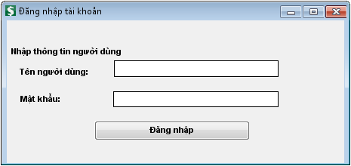
Phần 3: Xây dựng ứng dụng.
Phần giao diện liên quan đến đăng nhập của người dùng.

Slide 21
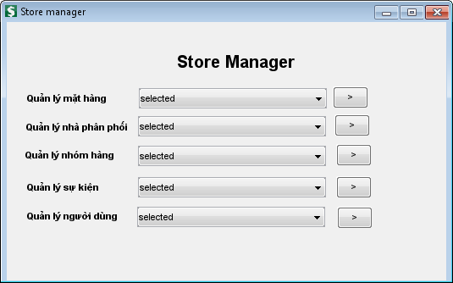
Phần 3: Xây dựng ứng dụng.
Phần giao diện chọn các chứn năng quản lý.

Slide 22
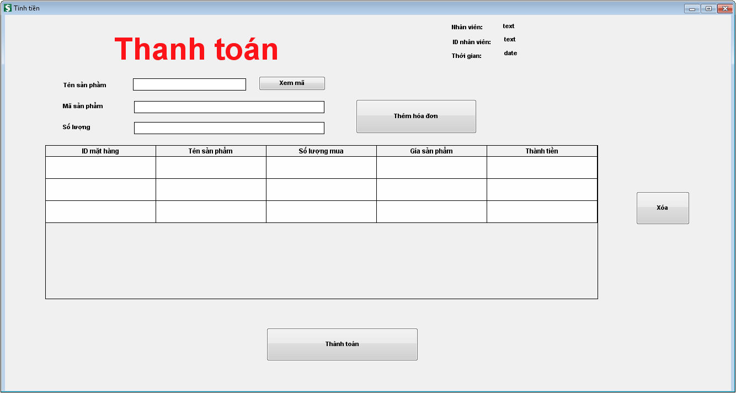
Phần 3: Xây dựng ứng dụng.
Phần giao diện liên quan đến các chức năng thanh toán, đưa ra các thông tin dạng bảng.
Notes:
Chi tiết cụ thể tất cả các mokup bọn em đã viết như trong báo cáo.

Slide 23
Phần 3: Xây dựng ứng dụng.
Kiến thức sử dụng.
Lập trình hướng đối tượng.
Ngôn ngữ lập trình Java.
Thư viện đồ họa Swing.
Kết nối cơ sở dữ liệu bằng JDBC.
Gửi nhận dữ liệu qua mạng LAN sử dụng socket.

Slide 24
Phần 4: Giới thiệu ứng dụng.

Slide 25
Phần 5: Hướng phát triển phần mềm.
Hướng phát triển mở rộng của cơ sở dữ liệu.
Tùy thuộc theo mục đích của mỗi của hàng. Cho phép quản lý thêm các trường dữ liệu cho phù hợp.
Khi lượng dữ liệu trở nên lớn hơn thì ta có thể thuê sử dụng các máy chủ ảo, điện toán đám mây để làm tăng không gian lưu trữ cũng như hiệu năng phần cứng.

Slide 26
Phần 5: Hướng phát triển phần mềm.
Hướng phát triển chức năng của phần mềm.
Phần mềm sẽ cần phải mở rộng them các chức năng để phù hợp với nhiều loại cửa hàng hơn.
Phát triển chức năng online để một cửa hàng có nhiều chi nhánh thì vẫn đồng nhất được một cơ sở dữ liệu.
Phát triển thêm chức năng để người mua cũng có thể xem sản phẩm.
Phát triển ứng dụng thu ngân trên các nền tảng di động.
Notes:
Phần mềm sẽ cần phải mở rộng them các chức năng để phù hợp với nhiều loại cửa hàng hơn. Ví dụ với quán ăn thì phải thêm các nhận xét, các gợi ý món ăn đi kèm. Hoặc nguồn gốc xuất sứ của món ăn, của thực phẩm chế biến.
Phát triển chức năng online để một cửa hàng có nhiều chi nhánh thì vẫn đồng nhất được một cơ sở dữ liệu. Dễ nhận thấy là hiện tại những của hàng ăn hay quần áo thì có rất nhiều chi nhánh, ví dụ như cửu hàng quần áo. Chúng ta có thể dễ dàng quản lý trong kho hàng còn những gì và hiện tại nó đang có ở chi nhánh nào. Như thế sẽ tiện hơn cho người bán và người mua.
Phát triển thêm chức năng để người mua cũng có thể xem sản phẩm. Như thế sẽ đồng nhất được 2 ứng dụng mua bán online giảm được dữ liệu thừa, lãng phí tài nguyên và dễ quản lý.

